Slide 1
Spark Project
Medicine info
Wordcount & Linear regression
2015112195 윤정현
2015112246 최예은
2015112247 최서영

Slide 2
목차
Outline
WordCount
- pick top 20 used medicine
- Group medicine record according to year
3. Graph
- monotone function
4. Linear Regression
- Random sampling
- Linear Regression graph

Slide 3
Outline
약품 일반성분코드를 이용을 wordcount 진행
→ graph를 통해 자료를 시각화
2. 연령대별 평균 약품 성분 금액 계산
→연도별 graph를 통해 자료 시각화
3. 연령대별 약품 성분 금액 랜덤추출
→ linear regression 그리기

Slide 4
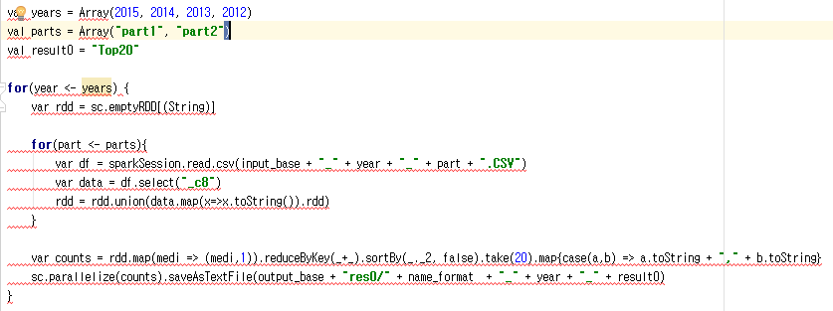
pick top 20 used medicine
약품명 wordcount -> 내림차순 정렬 -> 상위 20개 추출 -> textfile 저장

Slide 5
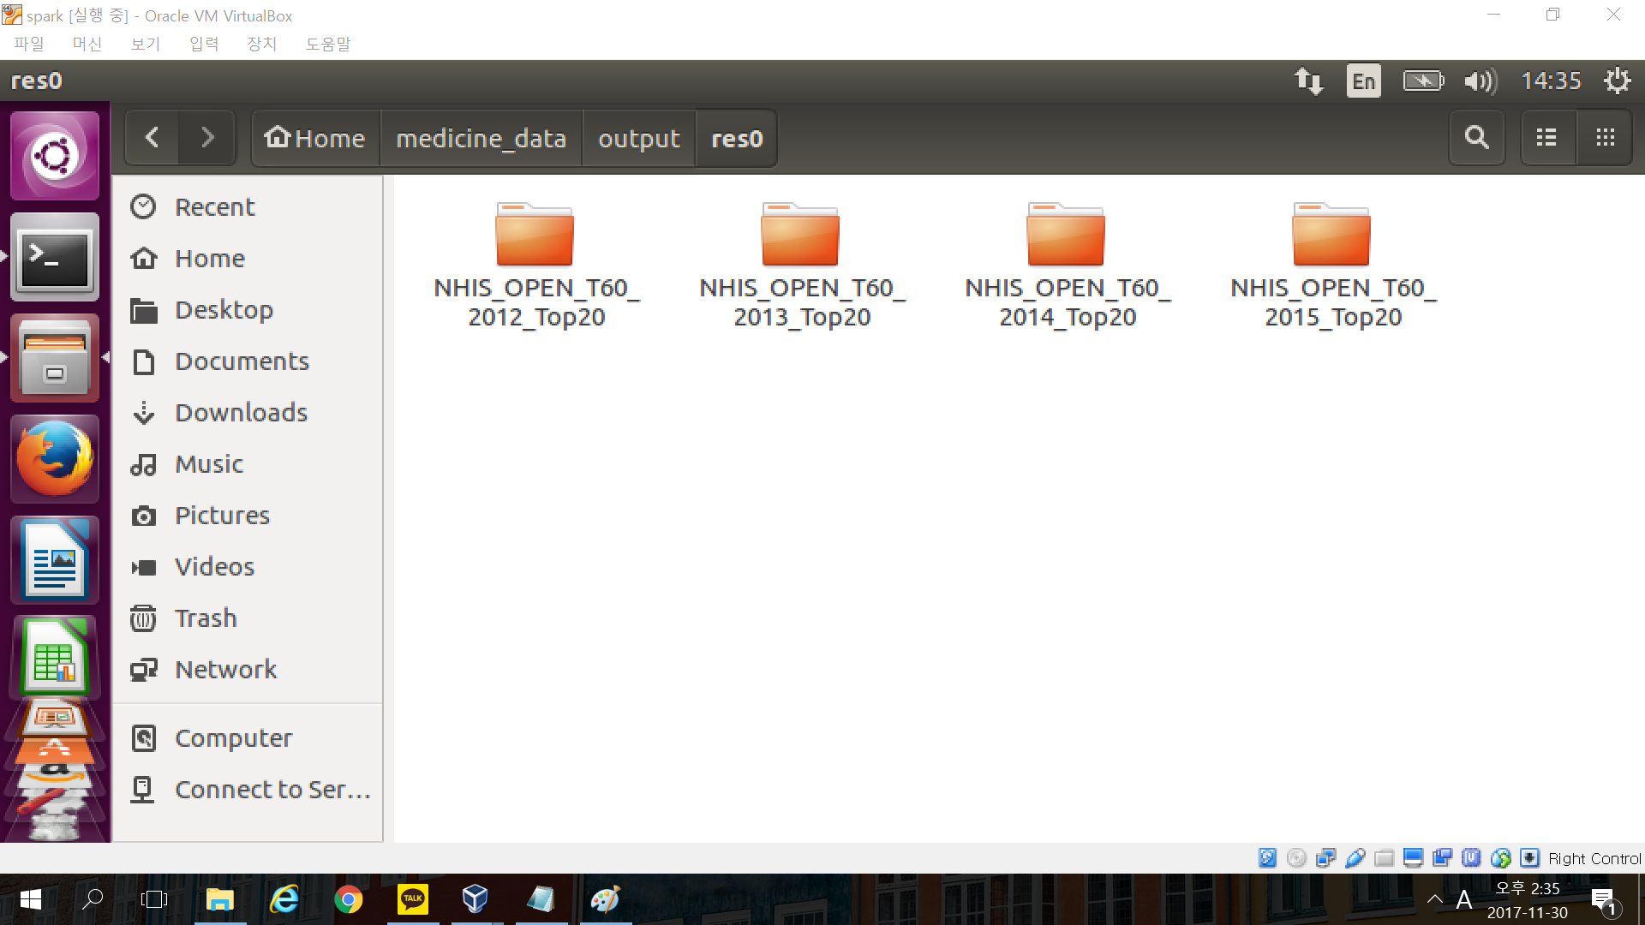
pick top 20 used medicine
top20의 데이터를 년도 별로 저장한 파일

Slide 6
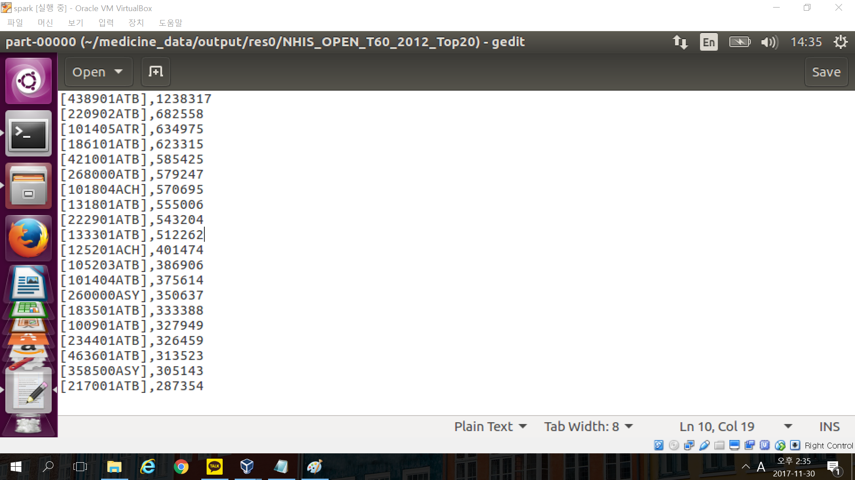
pick top 20 used medicine
2012년도 top20 약품 일반성분명코드

Slide 7
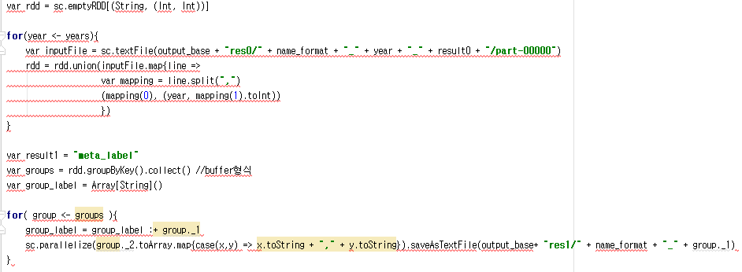
group medicine record according to year
group._1 = 약품 일반성분코드
group._2 = (연도, 빈도수) → compactBuffer type → array 로 변환

Slide 8
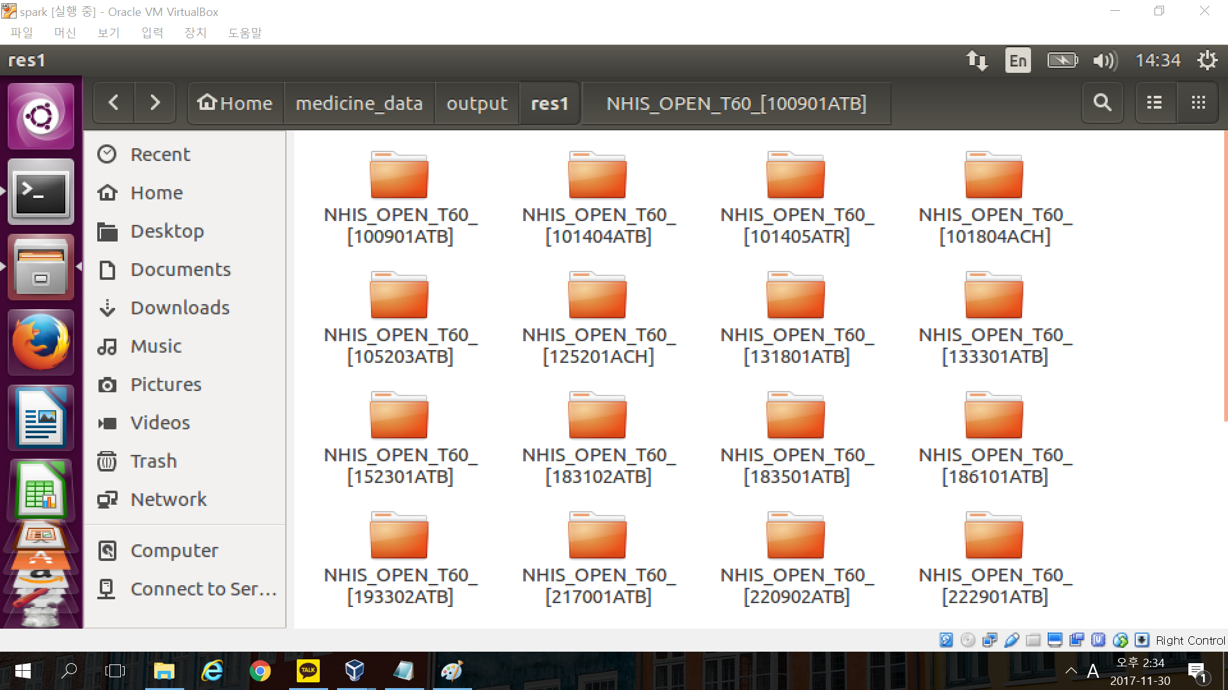
group medicine record according to year
약품 일반성분코드 별 파일

Slide 9
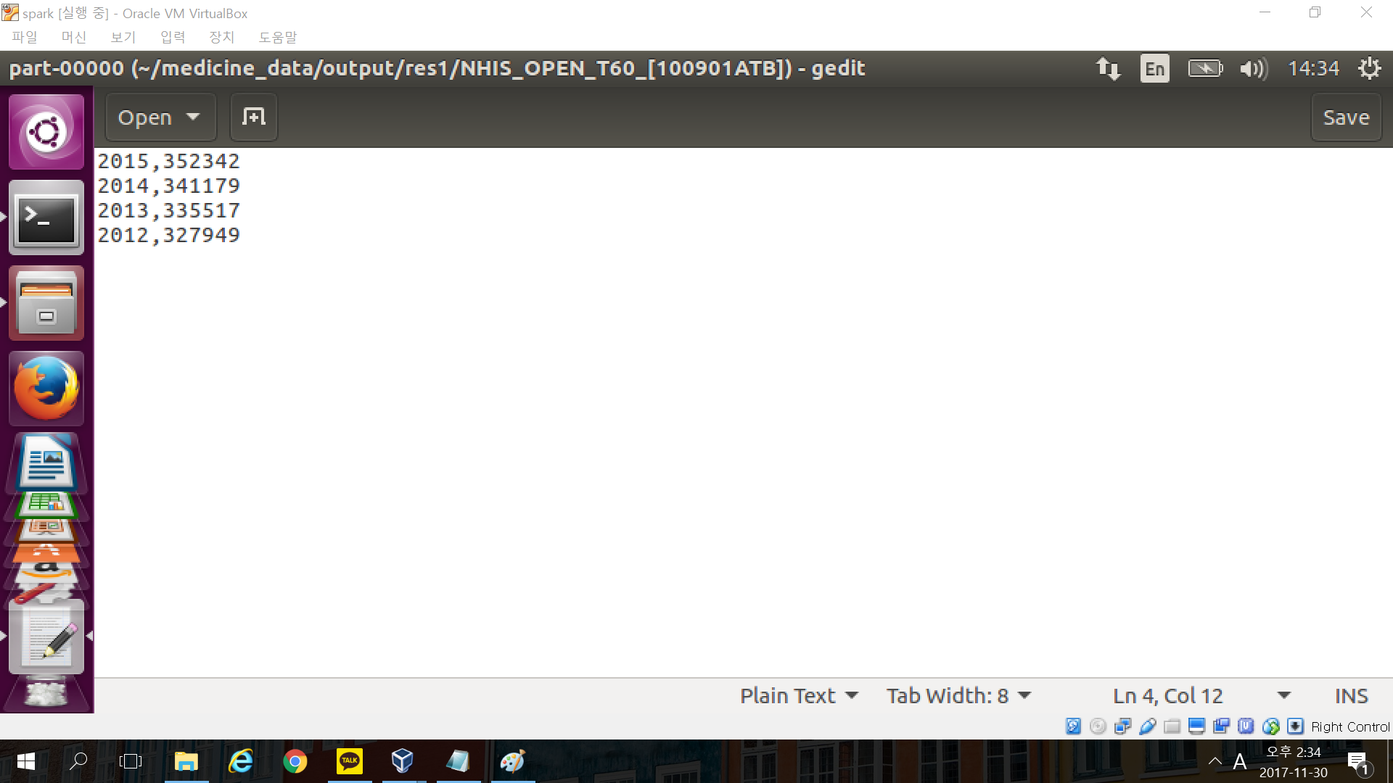
group medicine record according to year
100901ATB의 년도 별 사용횟수

Slide 10
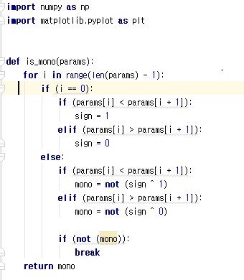
is_mono() function
x +y = not(x^y)
x == y → 1
x != y → 0

Slide 11
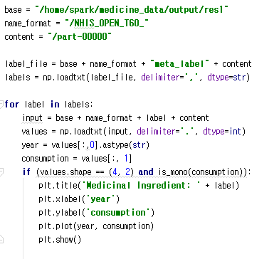
Monotone Function
4개년 top 20 & 빈도수가 단조증가 또는 감소하는 경우

Slide 12
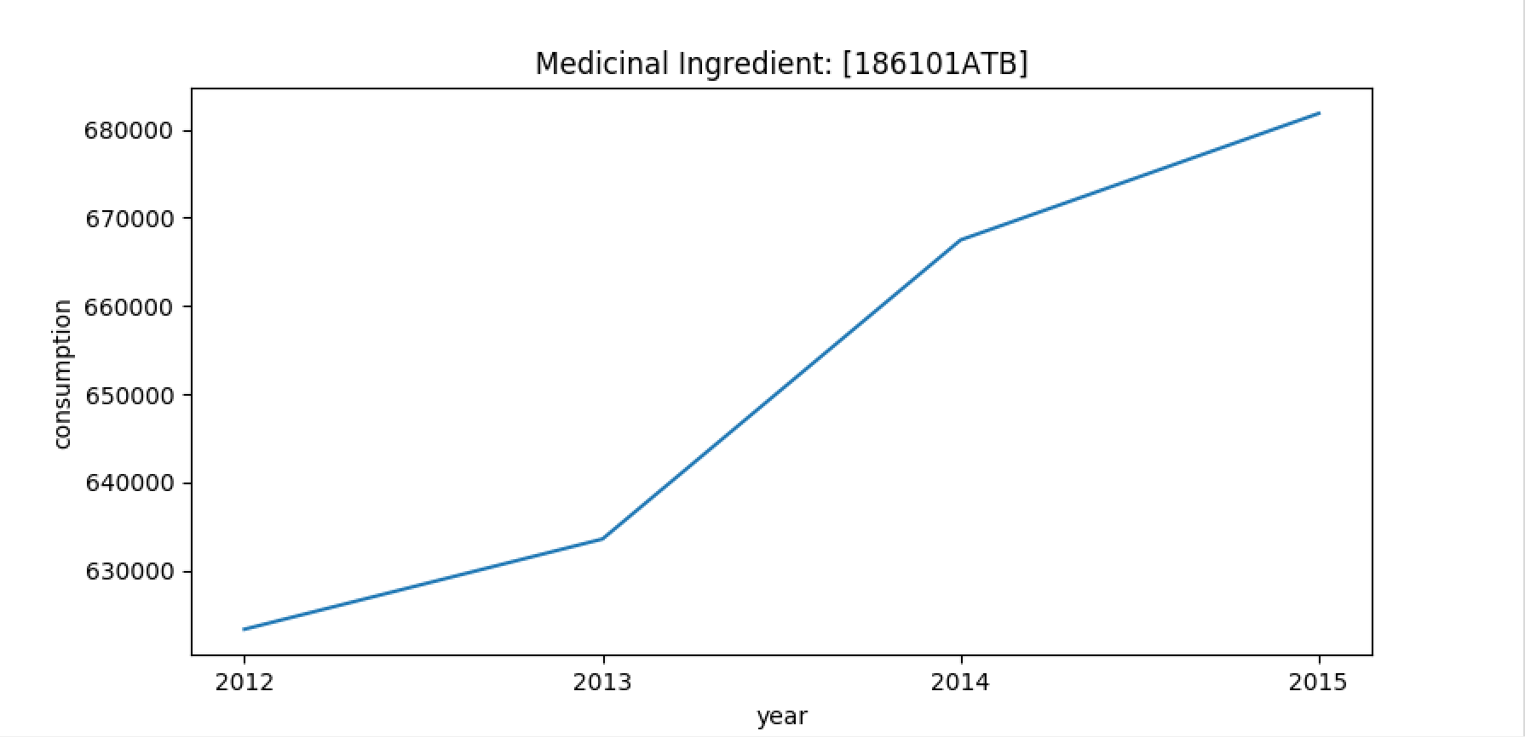
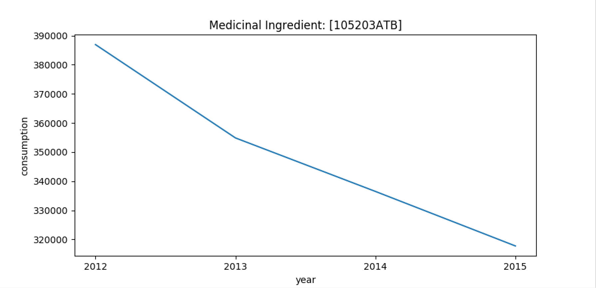
Monotone Function
단조증가 그래프
단조감소 그래프

Slide 13
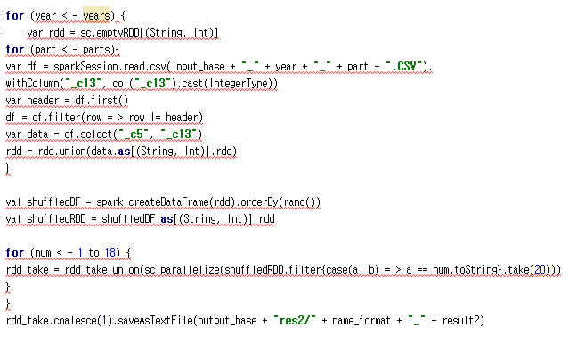
Random sampling
연령대 코드, 금액 추출 → row 무작위 shuffle 후 연령대별로 20개 추출

Slide 14
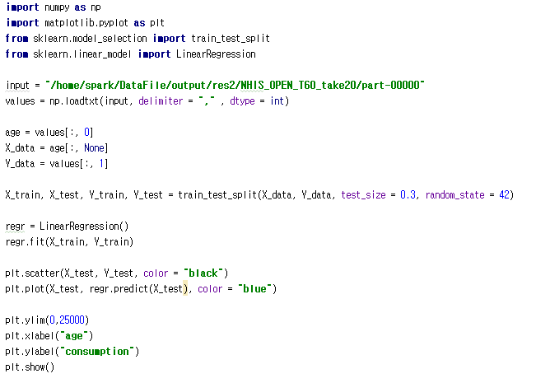
Linear Regression
skict-learn 패키지의 linear regression을 이용
→ 모델 생성 → 데이터 learning → 산점도와 추세선 그리기

Slide 15
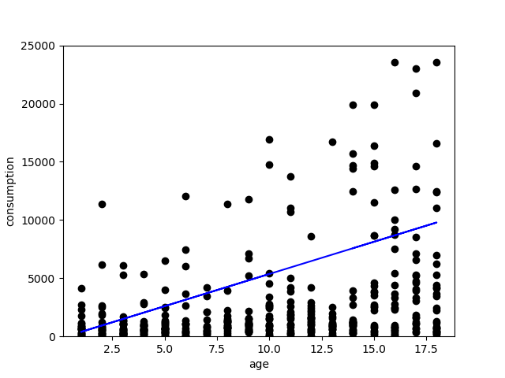
Linear Regression

Slide 16
Thank You♥

